Slide 1

CS5 Lecce
(Acceleratori di particelle, Rivelatori di particelle, Elettronica e software; applicazioni interdisciplinari della tecnologia INFN: mediche, energetiche, ambiente, beni culturali )
Anna Paola Caricato
Lecce, 13 luglio 2022

Slide 2
NEWS
Workshop Nazionale INFN-Acceleratori: April 7th-8th 2022, Milano
AI@INFN - Artificial Intelligence at INFN May 2nd-3rd 2022, Bologna
Ultima riunione:
LNF: 11-12 aprile (Premio Resmini – Riunione Consuntivi)
Prossime riunioni:
LNF: 20-22 luglio
Perugia: 12 - 16 settembre

Slide 3
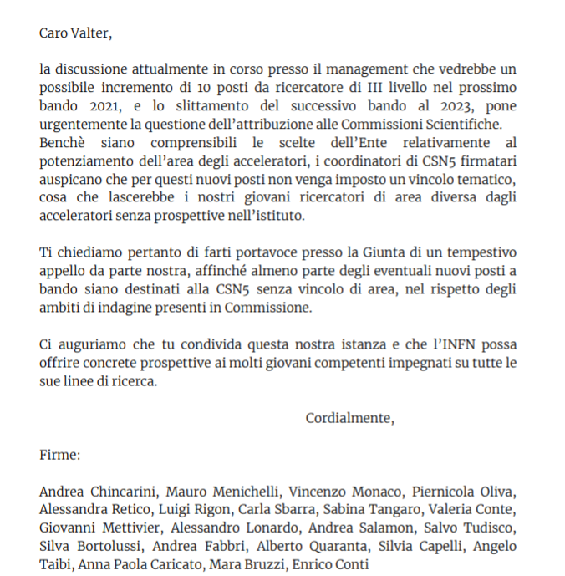
NEWS
……cercasi «acceleratoristi» (coordinatori e ricercatori)…

Slide 4
NEWS
Bando Call: chiuso 1 giugno
Call Aperta
HR-TAXI - High Resolution TAlbot X-ray Interferometry for cultural heritage and medical applications.
Area: Interdisciplinare.
PI: Piergiorgio Cerello (TO)
Altre sezioni: Bologna, Cagliari, Milano Bicocca, Pisa, Trieste
NEMMUS - Nuclear Emission from Matter Metamorphosis by Ultrasound Sonication.
PI: Stefano Bellucci (LNF) - Unica sezione coinvolta.
Call Acceleratori
Alpha-DTL - Drift Tube LINAC for alpha particle acceleration and medical radioisotope production.
PI: Andrea Pisent (LNL)
Altre sezioni: LNS, Torino
HB2TF - High Brightness Beams Test Facility
PI: Dario Giove (Milano)
Altre sezioni: LNL, LNS, LNF, Bologna, Napoli.

Slide 5
Commissione Scientifica 5
INFN Sez. LECCE

Slide 6
Esperimenti 2022
6 esperimenti +2 Call
 |  | RN | RL | Note
AT_SVB | Airborne Transmission of SARS-CoV-2, Viruses and Bacteria in workplaces | S. Romano | S. Romano | Prosegue in IS_ABS
BOLAS_NEXT | B-based converter deposited by the laser ablation technique | G. Quarta | G. Quarta | Prosegue in HASPIDE
CIMA | Carbon-based Innovative Materials for nuclear physics Applications | Torrisi (Ct) | D. Manno | Prosegue in IMAND
DART_WARS (Call) | Detector Array Readout with Traveling Wave AmplifieRS | A. Giachero (Mi) | G. Maruccio
FTM_NEXT | Fast Timing MPGD | P. Verwilligen (Ba) | A. Serra | Prosegue in AIDAINNOVA
HSPIDE (Call) | HAmorphous Silicon Pixel Detector for ionizing radiation | L. Servoli (Pg) | AG. Monteduro
IS_ABS | Integrated System for Aerosol and Bioaerosol Studies at the Pierre Auger Observatory | A.P. Caricato | A.P. Caricato
SL_COMB2FEL | COHERENT (RESONANT) PLASMA OSCILLATIONS BY MULTIPLE ELECTRON BUNCHES | E. Chiadroni (LNF) | N. Lovergine
Chiude
Chiude
Chiude
Chiude

Slide 7
Esperimenti 2022 vs 2023
6 esperimenti +2 Call:
 |  | RN | RL
DART_WARS (Call) | Detector Array Readout with Traveling Wave AmplifieRS | A. Giachero (Mi) | G. Maruccio
FUSION | Gold- based Nanostructures to support radiotherapy treatments for Radioresistant Tumors | P. Cirrone (LNS) | R. Rinaldi
GOLD-RADIOTREAT | Gold- based Nanostructures to support radiotherapy treatments for Radioresistant Tumors | V. De Matteis | V. De Matteis
HSPIDE (Call) | HAmorphous Silicon Pixel Detector for ionizing radiation | L. Servoli (Pg) | AG. Monteduro
IMAND | : Innovative MAterials for Nuclear Detector | L. Torrisi | D. Manno
IS_ABS | Integrated System for Aerosol and Bioaerosol Studies at the Pierre Auger Observatory | A.P. Caricato→S. Romano? | A.P. Caricato
SHINE | Plastic Scintillators Phantom via additive manufacturing techniques | A.P. Caricato | C. Corcione
SL_COMB2FEL | Coherent (resonant) plasma oscillations by multiple electron bunches | E. Chiadroni (LNF) | N. Lovergine
19.05 FTE / 33 PERS. (123.5 kEURO)
4 area rivelatori; 3 area multidisciplinare; 1 area acceleratori e tecnologie correlate

Slide 8


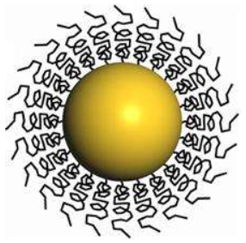

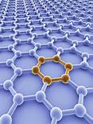
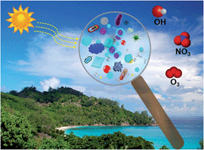


Esperimenti 2022 vs 2023
Sigla | RL | FTE | Budget
 |  |  | Consumo (keuro) | Missioni (keuro) | Altr. Consumo (keuro) | Invent. (keuro) | Servizi (keuro) | AdR (keuro) | Totale (keuro)
DART_WARS (Call) | G. Maruccio | 2.3 ↑ | 7 | 1 |  | 7 |  | 30 | 45
FUSION | R. Rinaldi | 1.2 | 8 | 2 |  | 22 | 10 |  | 42
GOLD- RADIOTREAT | V. De Matteis | 1.8 | 5.5 | 3.5 |  | 1,0 |  |  | 10
HSPIDE (Call) | AG. Monteduro | 2.8 ↑ | 12 | 2+2sj | 2 | 30 |  | 30? | 46+2sj
IMAND | D. Manno | 2.3 | 10 | 3 |  | 60 |  |  | 73
IS_ABS | A.P. Caricato/S. Romano | 2.1 = | 3 | 4+4sj |  |  |  |  | 7+4sj
SHINE | C. Corcione | 1.6 | 4 | 3 |  | 14.5 |  |  | 21.5
SL_COMB2FEL | N. Lovergine | 1.3 ↓ | 2 | 2 | 6 |  |  |  | 10
Tot. |  | 15.00 | 51.50 | 26.50 | 8.00 | 120.00 | 10.00 | 60.00 | 239.00
AT_SVB su dotazioni G5 (6 keuro)

Slide 9
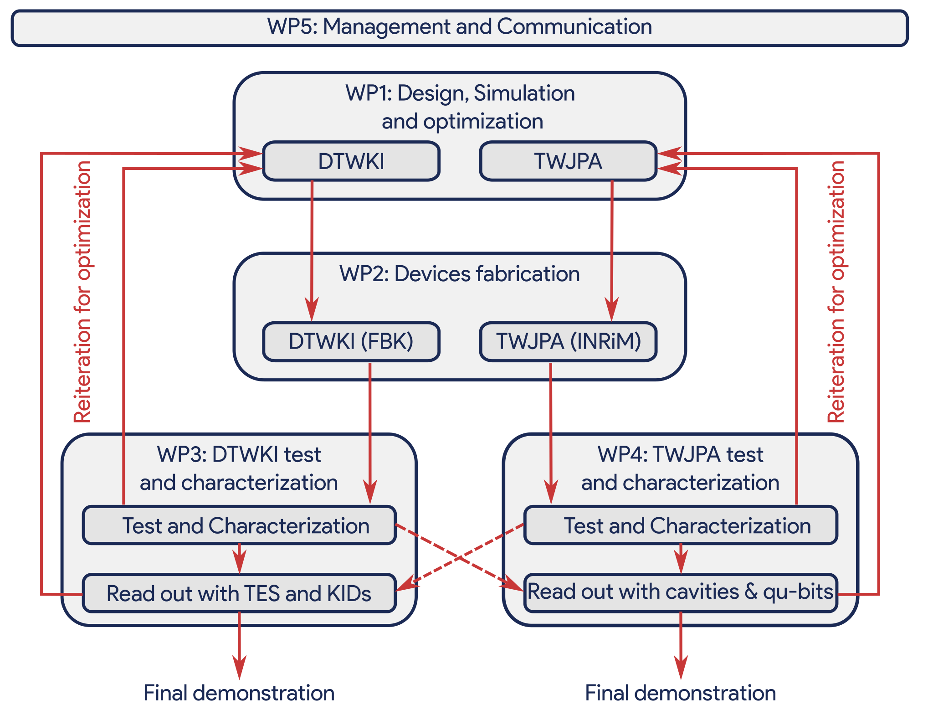
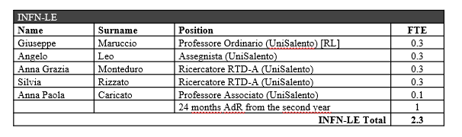
DART_WARS (Call)
GOAL:
sviluppo di amplificatori parametrici superconduttori a banda larga ad alte prestazioni (linea di trasmissione con giunzioni Josephson incorporate (TWJPA) e induttanza cinetica (DTWKI);
read out di vari rivelatori/componenti (TES, MKID, cavità a microonde e qubit) con un'amplificazione parametrica con un rumore a livello quantistico

Slide 10
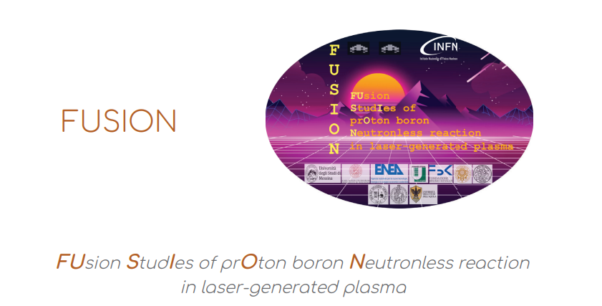
FUSION
GOAL: Il progetto FUSION mira a :
- realizzare una nuova generazione di bersagli solidi, per reazioni più efficienti di fusione p11B;
progettare nuovi approcci e realizzare rivelatori ottimizzati per una misura più accurata dei prodotti di reazione;
migliorare la stima delle sezioni d’urto p11B in plasma;
effettuare una nuova classe di esperimenti di fusione p11B nel plasma basati su sistemi laser ad alta frequenza di ripetizione e durata temporale
Research Unit | Research | Position | FET
INFN-Le | G. Morello | CNR-IMM | 0.5
 | R. Rinaldi | Full Professor | 0.5
 | G. Quarta | Associate Professor | 0.1
 | L. Calcagnile | Full Professor | 0.1

Slide 11
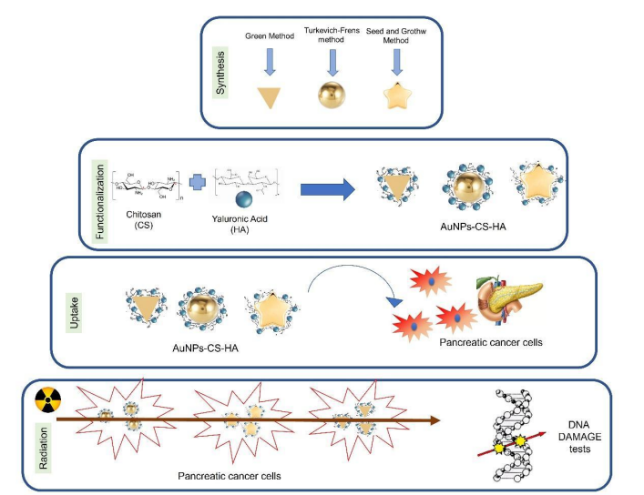
GOLD_RADIOTREAT
GOAL: utilizzo di nanostrutture d’oro funzionalizzate a supporto di trattamenti radioterapici
Le nanostrutture sono sintetizzate per via chimica (anche con procedure green)
Research Unit | Research | Position | FET
INFN-Le | V. De Matteis | RTDA | 0.5
 | R. Rinaldi | Full Professor | 0.2
 | A.P. Caricato | Associate Professor | 0.1
 | S. Tarantino | Phd | 1.0

Slide 12
HASPIDE (Call)
GOAL: L'esperimento HASPIDE si propone di realizzare rivelatori flessibili basati su Silicio amorfo idrogenato per applicazioni cliniche (terapia a protoni, elettroni e gamma e clinical beam monitor) neutroniche e allo spazio
INFN-LE
Name | Surname | Position | FTE
Anna Grazia | Monteduro | Ricercatore RTD-A (UniSalento) [RL] | 0.3
Giuseppe | Maruccio | Professore Ordinario (UniSalento) | 0.2
Silvia | Rizzato | Ricercatore RTD-A (UniSalento) | 0.2
Gianluca | Quarta | Professore associato (UniSalento) | 0.2
Anna Paola | Caricato | Professore Associato (UniSalento) | 0.1
Daniela | Manno | Professore Associato (UniSalento) | 0.1
Maurizio | Martino | Professore Associato (UniSalento) | 0.2
Lucio | Calcagnile | Professore Ordinario (UniSalento) | 0.2
Antonio | Serra | Professore Associato (UniSalento) | 0.3
 |  | 24 months AdR from first year (WP1) | 1
INFN-LE Total |  |  | 2.8

Slide 13
IMAND
GOAL: sintesi e studio di materiali innovativi:
Film drogati a base carbonio;
Eterostrutture carbonio-semiconduttore-polimero;
Film semiconduttori ad ampio gap
Per rivelatori di radiazione
Research Unit | Research | Position | FET
INFN-Le | D. Manno | Associate Professor | 0.8
 | A. Serra | Associate Professor | 0.5
 | G. Buccolieri | Researcher | 0.5
 | M. Di Giulio | Associate Professor | 0.5

Slide 14
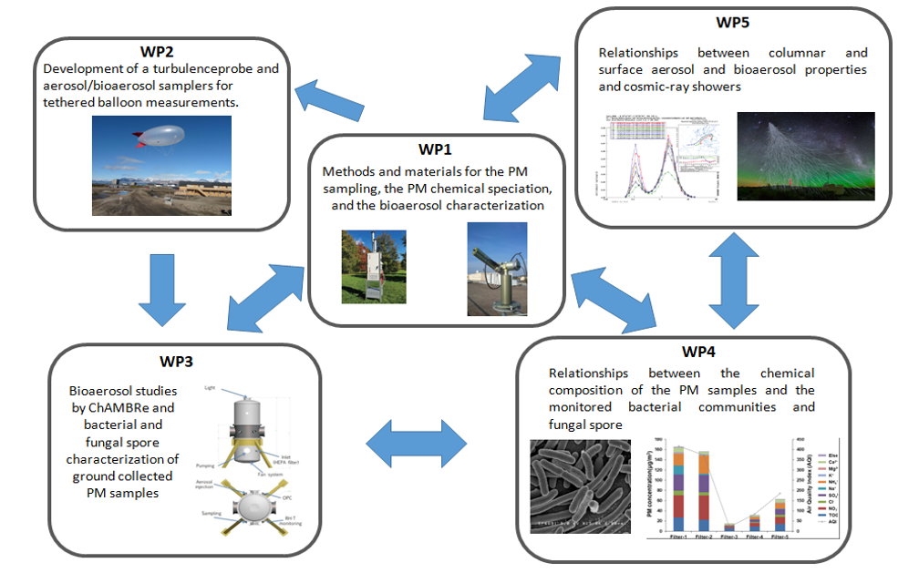
IS_ABS
GOAL: Implementazione di una stazione di monitoraggio integrato presso l’osservatorio PA per lo studio del particolato atmosferico e del bioaerosol
Goal secondario: sviluppo e test di dispositivi miniaturizzati da montare a bordo di un pallone frenato per futuri campionamenti di aerosol e bioaerosol a diverse altezze
Research Unit | Research | Position | FET
INFN-Le | A.P. Caricato →S. Romano | Associate Professor | 0.3
 | S.. Romano | RTDB | 0.5
 | F. De Tommasi | Associate Professor | 0.6
 | M.R. Perrone | Full Professor | -
 | A. Talà | Associate Professor | 0.3
 | A.M. Monteduro | RTDA | 0.1
 | M. Fragola | PhD | 0.3
 | R. Assiro | Technician | (0.1)

Slide 15
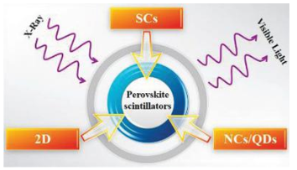
SHINE
GOAL: Sviluppo di scintillatori mediante additive Manufacturing per applicazioni mediche (Dosimetria 4D) e in fisica delle alte energie (LHCb) utilizzando nanocompositi polimero/perovskite e polisilossani
Research Unit | Research | Position | FET
INFN-Le | A.P. Caricato (PI) | Associate Professor | 0.4
 | C. Corcione | Associate Professor | 0.4
 | G. Quarta | Associate Professor | 0.1
 | M. Montagna | Technician | 0.3
 | A. Maffezzoli | Full Professor | 0.3
 | A. Rizzo | CNRNanotec Resercher | 0.4

Slide 16
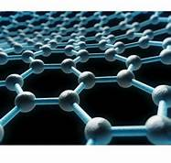
SLCOMB_2FEL
GOAL:accelerazione, manipolazione e trasporto di fasci di elettroni ad alta luminosità da weakefield di plasma risonante
Goal Locale: Crescita via CVD di grafene ‘sigle-layer’ (G) su Cu per l’applicazione a foto-catodi FEL
Research Unit | Istituzione | Position | FTE
INFN-Le | P. Prete | Researcher CNR_IMM | 0.3
 | N. Lovergine | Associate Professor | 0.7
 | F. Marzo | Technician | --
 | O. Tau | PhD | 0.3

Slide 17
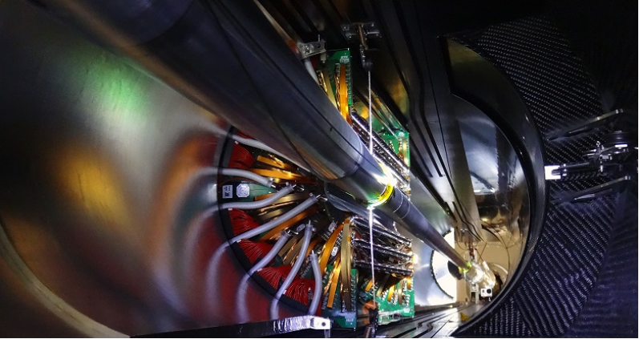
Progetti con fondi esterni
Legato all’attività di FTM_NEXT c’è il task 7.3a (MPGDs for high rate application at future colliders) del WP7 (Gaseous detectors - Responsabile WP Silvia Dalla Torre) per AIDANOVA

Slide 18
Pubblicazioni presentazioni a congressi e tesi
Dottorandi in attività G5:
M. Fragola
M. Marra
C. Provenzano
S. Tarantino
O. Tau
1 richiesta di brevetto
Pubblicazioni e presentazioni a congressi

Slide 19
Richiesta servizi 2021
 | SLCOMB_2FEL | IS_ABS
Laboratorio di Elettronica |  | 1 Mese Uomo
Officina Meccanica
Calcolo | Utilizzo delle facility di calcolo INFN per calcoli DFT e di Dinamica Molecolare (suite Quantum Espresso, ecc.)
Personale tecnico Universitario coinvolto negli esperimenti
Fabio Paladini
Massimo Corrado
Alessandro Buccolieri
Giorgio Accoto
Carlo Pinto
GRAZIE!!
Grazie per l’attenzione

